Slide 1
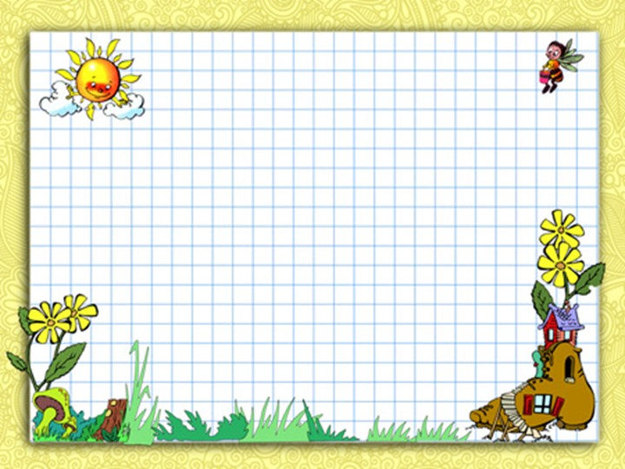
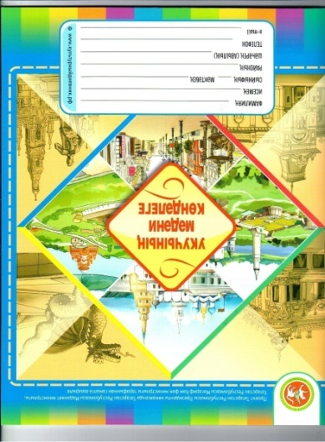
21 октябрь көнне “Укучының мәдәни көндәлеге” Проекты кысаларында мәдәният хезмәткәрләре Балтач гимназиясенә һәм Балтач мәктәбе укучылары өчен мәдәни дәрес үткәрделәр. Үзәк балалар китапханәсе китапханәчеләре укучыларны Татарстаныбыздагы һәм районыбыздагы мәдәният учаклары , көндәлек белән эшләү тәртипләре турында әйтеп киттеләр. Район мәдәният үзәге методисты Габдрахманова Рәхимә мәдәнит үзәгенең эшчәнлеге турында сөйләде, балаларны үзәктә оештырылган түгәрәкләргә йөрергә чакырды. Дәресебез Казанның, Татарстан шәһәрләре һәм районнарының истәлекле урыннары турында баетылган презентация белән үрелеп барды. Балаларга мәдәни көндәлекләр тапшырылды, укучылар дәрестән бик күп мәгълүмәт алып таралыштылар.

Slide 2
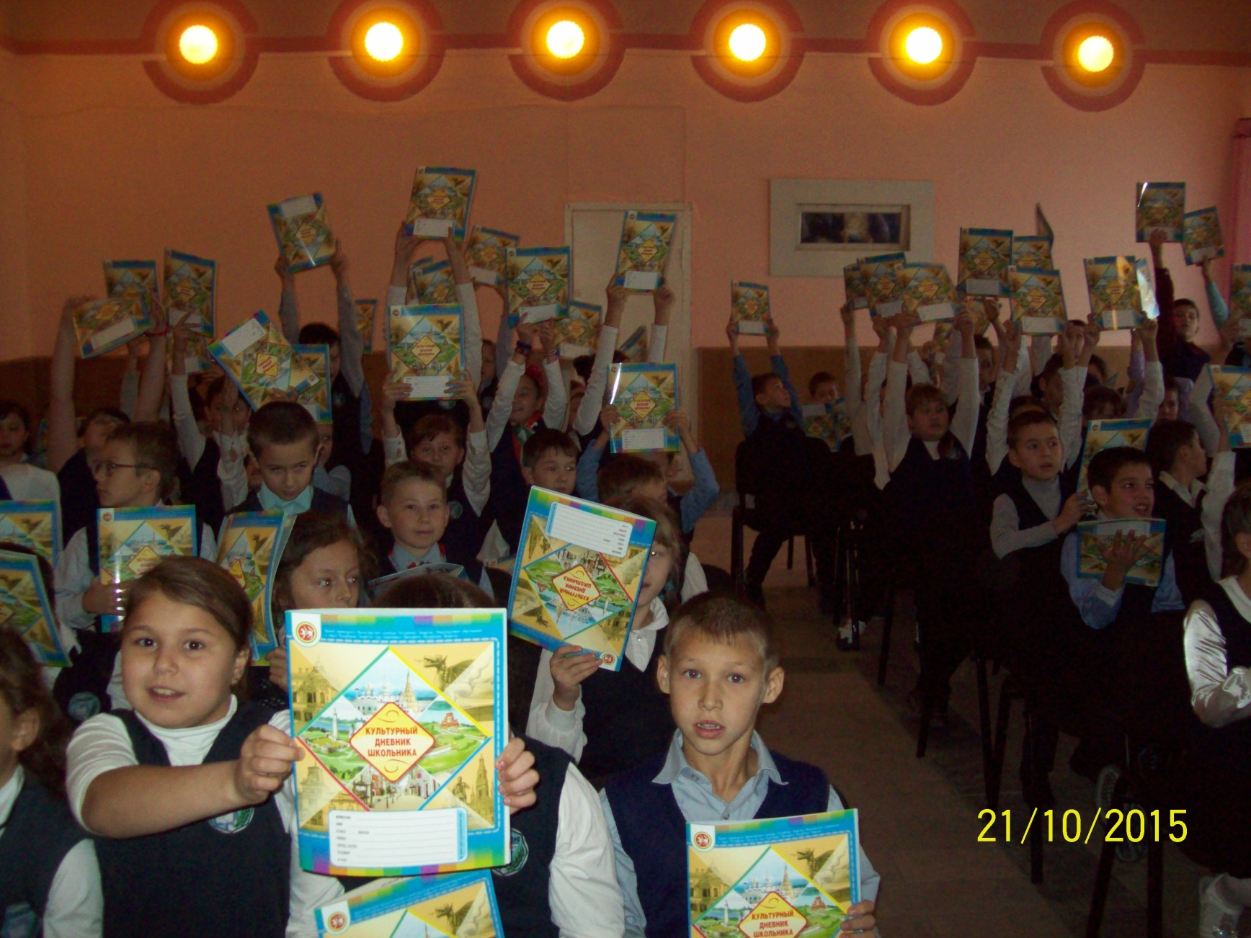

Slide 3
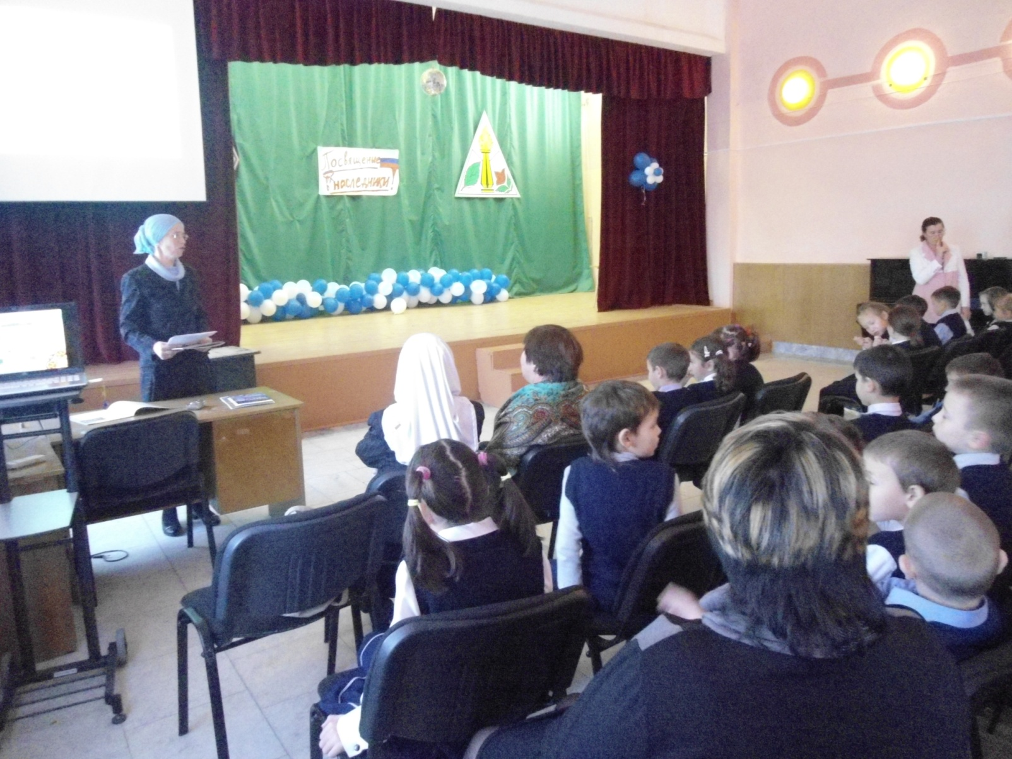

Slide 4
